Slide 1
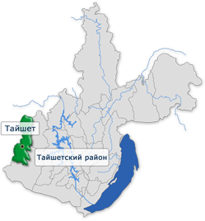
ФИНАНСОВОЕ УПРАВЛЕНИЕ АДМИНИСТРАЦИИ ТАЙШЕТСКОГО РАЙОНА
Бюджет муниципального образования «Тайшетский район» 2017 год:
итоги исполнения
Путеводитель по бюджету

Slide 2
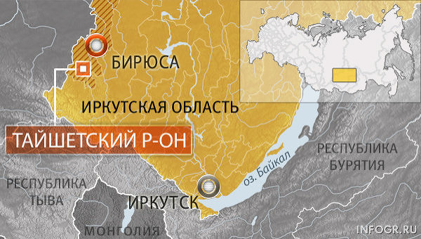
ФИНАНСОВОЕ УПРАВЛЕНИЕ АДМИНИСТРАЦИИ ТАЙШЕТСКОГО РАЙОНА
Представленная брошюра подготовлена в рамках мероприятий, направленных на повышение уровня открытости и понятности бюджетных данных.
Бюджет – это основа устойчивого развития нашего района, а прозрачность расходования бюджетных средств – один из ключевых приоритетов работы органов местного самоуправления Тайшетского района (муниципалитета).
В представленной брошюре подведены итоги исполнения бюджета муниципального образования «Тайшетский район» за 2017 г.

Slide 3
Основные показатели развития экономики муниципального образования «Тайшетский район» в 2017 году
Индекс промышленного производства
(в % к предыдущему году)
Фонд заработной платы, млн. руб.
Численность постоянного населения Тайшетского района на начало 2017 года
74 188 человек, в том числе:
городское население - 56 049 человек, сельское население - 18 139 человек
Инвестиции в основной капитал, млн. рублей
Среднемесячная начисленная заработная плата, рублей
Численность постоянного населения Тайшетского района на конец 2017 года
73 342 человека, в том числе:
городское население – 55 539 человек, сельское население – 17 803 человека
Показатели представлены в соответствии с данными отчета о реализации Программы социально-экономического развития муниципального образования «Тайшетский район» на 2007 – 2017 годы за 2017 год

Slide 4
Бюджетная система и Бюджетный процесс
Структура бюджетной системы муниципального образования «Тайшетский район»
Консолидированный бюджет муниципального образования «Тайшетский район»
Бюджет муниципального образования «Тайшетский район» (районный бюджет)
Бюджеты городских и сельских поселений
Бюджеты 6 городских поселений
Бюджеты 25 сельских поселений
Этапы бюджетного процесса в муниципальном образовании «Тайшетский район»*
1 июля -
15 ноября
2016
Разработка прогноза социально-экономического развития. Разработка и утверждение основных направлений бюджетной политики и основных направлений налоговой политики. Формирование проекта бюджетного прогноза. Составление проекта бюджета МО«Тайшетский район»
16 ноября -
27 декабря
2016
Направление проекта бюджета МО «Тайшетский район» на внешнюю проверку в Контрольно-счетную палату, рассмотрение проекта бюджета и утверждение бюджета МО «Тайшетский район» Думой Тайшетского района.
1 января -
31 декабря
2017
Исполнение бюджета. Внесение изменений в решение о бюджете в процессе его исполнения
15 января -
31 мая
2018
Составление годовой отчетности, направление на внешнюю проверку в Контрольно-счетную палату района, рассмотрение и утверждение отчета об исполнении бюджета МО «Тайшетский район» Думой Тайшетского района.
* В соответствии с решением Думы Тайшетского района от 24.12.2007 года № 283 «Об утверждении Положения о бюджетном процессе в муниципальном образовании «Тайшетский район»

Slide 5
Бюджетная система и бюджетный процесс
Документы, в которых отражаются итоги исполнения бюджета муниципального образования «Тайшетский район» за истекший финансовый год
Решение Думы Тайшетского района об исполнении бюджета муниципального образования «Тайшетский район»
Доклад о ходе реализации муниципальных программ муниципального образования «Тайшетский район»
Отчеты ответственных органов исполнительной власти муниципального образования «Тайшетский район» об исполнении муниципальных программ
Годовой отчет об исполнении бюджета муниципального образования «Тайшетский район»
Понятие «Исполнение бюджета»
Исполнение бюджета - это этап бюджетного процесса, который начинается с момента утверждения решения о бюджете Думой Тайшетского района и продолжается в течение финансового года

Slide 6
Основные характеристики консолидированного бюджета муниципального образования «Тайшетский район»
КОНСОЛИДИРОВАННЫЙ БЮДЖЕТ
млн. рублей
 | 2016 год (факт) | 2017 год (план) | 2017 год (факт) | Исполнение (%) | Динамика 2017/2016 (%)
ДОХОДЫ | 1 998,8 | 2 538,9 | 2 463,0 | 97,0 | 123,2
Налоговые и неналоговые доходы | 647,3 | 708,0 | 719,3 | 101,6 | 109,4
Безвозмездные поступления | 1 351,4 | 1 830,9 | 1 743,7 | 95,2 | 135,5
РАСХОДЫ | 2 048,8 | 2 543,6 | 2 366,3 | 93,0 | 124,2
Дефицит (-), профицит (+) | -50,0 | -4,7 | 96,7
Удельный вес налоговых и неналоговых доходов составил 29,2 % от общего объема доходов.
В 2017 году сохранилась зависимость консолидированного бюджета муниципального образования «Тайшетский район» от безвозмездных поступлений из областного бюджета (удельный вес в общей сумме доходов составил – 70,8 %).
* При консолидации бюджетов межбюджетные трансферты исключаются из доходной и расходной частей в целях недопущения двойного учета средств.

Slide 7
Основные характеристики консолидированного бюджета муниципального образования «Тайшетский район»
Обеспеченность одного жителя собственными налоговыми и неналоговыми доходами, рублей
+ 1 045,4

Slide 8
Основные характеристики консолидированного бюджета муниципального образования «Тайшетский район»
Распределение расходов консолидированного бюджета в 2017 году
Расходы на социальную сферу – 1 611,6млн. рублей (68,1%) или 21,7 тыс. рублей на душу населения
Расходы на прочие отрасли – 754,7 млн. рублей (31,9%) или 10,2 тыс. рублей на душу населения

Slide 9
Основные характеристики консолидированного бюджета муниципального образования «Тайшетский район»
К доходам консолидированного бюджета относятся:
налог на доходы физических лиц;
акцизы на нефтепродукты;
единый налог на вмененный доход для отдельных видов деятельности;
единый сельскохозяйственный налог;
Налог, взимаемый а связи с применением упрощенной системы налогообложения;
налог, взимаемый в связи с применением патентной системы налогообложения;
земельный налог;
налог на имущество физических лиц;
государственная пошлина.
Налоговые доходы
Неналоговые доходы
доходы от использования имущества, находящегося в муниципальной собственности;
доходы от продажи имущества, находящегося в муниципальной собственности;
доходы от платных услуг (работ) и компенсации затрат государства;
плата за негативное воздействие на окружающую среду;
денежные взыскания (штрафы) за нарушение законодательства Российской Федерации;
прочие неналоговые доходы.
Безвозмездные поступления
дотации из других бюджетов бюджетной системы Российской Федерации;
субсидии из других бюджетов бюджетной системы Российской Федерации (межбюджетные субсидии);
субвенции из федерального бюджета и (или) из бюджетов субъектов Российской Федерации;
иные межбюджетные трансферты из других бюджетов бюджетной системы Российской Федерации;
безвозмездные поступления от физических и юридических лиц, в том числе добровольные пожертвования.
Крупные налогоплательщики:
Главным администратором налоговых и неналоговых доходов является Федеральная налоговая служба
Основным доходным источником является налог на доходы физических лиц, удельный вес которого составил в 2017 году 61,4% от общего объема налоговых и неналоговых доходов консолидированного бюджета

Slide 10
Основные характеристики бюджета муниципального образования «Тайшетский район»
(итоги исполнения районного бюджета)

Slide 11
Результаты бюджетной политики муниципального образования «Тайшетский район», достигнутые в 2017 году
ФИНАНСОВОЕ УПРАВЛЕНИЕ АДМИНИСТРАЦИИ ТАЙШЕТСКОГО РАЙОНА
В условиях роста расходных обязательств районного бюджета над собственными доходными источниками и значительно степени зависимости от финансовой помощи из областного бюджета основными задачами бюджетной политики в 2017 году являлись:
сохранение и развитие доходного потенциала бюджета;
-совершенствование бюджетного планирования и эффективного использования средств бюджета;
повышение прозрачности и открытости бюджетного процесса.
Итогами мероприятий, проводимых в целях достижения поставленных задач, стали:
рост налоговых и неналоговых поступлений в районный бюджет составил 58 130,2 тыс. рублей относительно 2016 года и 2 692,2 тыс. рублей к плановым показателям 2017 года (13,6 процентов и 0,6 процентов соответственно);
исполнение районного бюджета 2017 года с профицитом;
снижение отношения муниципального долга к объему полученных налоговых и неналоговых доходов, по итогам 2017 года оно составило 14,4% (в 2016 году – 1,1%).
Районный бюджет по итогам 2017 года исполнен по доходам в сумме 1 821 819,4 тыс. рублей, по расходам в сумме 1 738 289,6 тыс. рублей , с превышением доходов над расходами (профицит бюджета) в сумме 83 529,8 тыс. рублей.
Муниципальный долг по состоянию на 1 января 2018 года составил 11 122,0 тыс. рублей.

Slide 12
Бюджет муниципального образования «Тайшетский район» итоги исполнения районного бюджета за 2017 год
Основные параметры исполнения районного бюджета за 2016 - 2017 годы
тыс. рублей
Показатели | 2016 год факт | 2017 год план | 2017 год факт | Исполнение 2017 года (%) | Динамика 2017/2016 (%)
ДОХОДЫ | 1 589 090,6 | 1 878 899,0 | 1 821 819,4 | 97,0 | 114,6
Налоговые и неналоговые доходы | 427 183,5 | 482 621,5 | 485 313,7 | 100,6 | 113,6
Безвозмездные поступления | 1 161 907,1 | 1 396 277,4 | 1 336 505,7 | 95,7 | 115,0
РАСХОДЫ | 1 583 447,2 | 1 836 483,9 | 1 738 289,6 | 94,7 | 109,8
ДЕФИЦИТ(-) /ПРОФИЦИТ(+) | 5 643,4 | 42 415,1 | 83 529,8 | 196,9 | 1 480,1

Slide 13
Доходы бюджета
Исполнение доходной части бюджета
за 2017 год
Исполнение доходной части бюджета
за 2016 – 2017 годы

Slide 14
Структура исполнения бюджета по основным источникам налоговых и неналоговых доходов за 2017 год
Доходы бюджета
тыс. рублей
 | 2017 год (план) | 2017 год (факт) | Исполнение (%) | Отклонение , +/- (тыс. рублей) | Удельный вес в сумме доходов (%)
Налоговые и неналоговые доходы, из них | 482 621,5 | 485 313,7 | 100,6 | 2 692,2 | 100,0
Налог на доходы физических лиц | 344 667,5 | 342 142,0 | 99,3 | -2 525,5 | 70,5
Налоги на совокупный доход | 59 698,9 | 60 278,6 | 101,0 | 579,7 | 12,4
Государственная пошлина | 8 716,3 | 9 541,8 | 109,5 | 825,5 | 2,0
Доходы от использования имущества, находящегося в муниципальной собственности | 11 721,7 | 14 037,8 | 119,8 | 2 316,1 | 2,9
Плата за негативное воздействие на окружающую среду | 1 473,0 | 1 300,5 | 88,3 | -172,5 | 0,3
Доходы от оказания платных услуг и компенсации затрат государства | 47 188,9 | 48 231,6 | 102,2 | 1 042,7 | 9,9
Доходы от продажи материальных и нематериальных активов | 4 479,8 | 4 732,9 | 105,7 | 253,1 | 1,0
Штрафы, санкции, возмещение ущерба | 4 625,4 | 4 992,6 | 107,9 | 367,2 | 1,0
Прочие неналоговые доходы | 50,0 | 55,9 | 111,7 | 5,9 | 0,0

Slide 15
Поступление налоговых и неналоговых доходов в 2016 – 2017 годах
Доходы бюджета
тыс. рублей
В структуре налоговых и неналоговых доходов за 2017 год наибольший удельный вес приходится на:
налог на доходы физических лиц - 70,5% ( в 2016 году – 72,2%); налоги на совокупный доход – 12,4% (в 2016 году – 9,9%; доходы от оказания платных услуг и компенсации затрат государства – 9,9% (в 2016 году – 10,4%).

Slide 16
Структура исполнения бюджета по безвозмездным поступлениям за 2017 год
Доходы бюджета
тыс. рублей
 | 2017 год (план) | 2017 год (факт) | Исполнение (%) | Отклонение , +/- (тыс. рублей) | Удельный вес в сумме доходов (%)
Безвозмездные поступления всего, в том числе: | 1 396 277,4 | 1 336 505,7 | 95,7 | - 59 771,7 | 100,0
Безвозмездные поступления из других бюджетов бюджетной системы РФ, из них: | 1 395 722,6 | 1 335 942,9 | 95,7 | - 59 779,7 | 99,9
дотации | 56 807,6 | 56 807,6 | 100,0 | 0,0 | 4,3
субсидии | 330 693,0 | 276 735,5 | 83,7 | - 53 957,5 | 20,7
субвенции | 997 161,7 | 991 384,7 | 99,4 | - 5 777,0 | 74,1
Иные межбюджетные трансферты | 11 060,3 | 11 015,0 | 99,6 | -45,3 | 0,8
Прочие безвозмездные поступления | 3 663,3 | 3 671,2 | 100,2 | 7,9 | 0,3
Возврат остатков субсидий, субвенций и иных межбюджетных трансфертов, имеющих целевое назначение прошлых лет | - 3 108,4 | - 3 108,4 | 100,0 | 0,0 | -0,2

Slide 17
Безвозмездные поступления в 2016 – 2017 годах
Доходы бюджета
тыс. рублей
Наибольший удельный вес в структуре безвозмездных поступлений приходится на : субвенции (исполнение передаваемых полномочий субъекта) -74,1 % (в 2016 году – 82,8%), субсидии – 20,7% (в 2016 году – 15,3%), дотации – 4,3% (в 2016 году – 0,9%)

Slide 18
Расходы бюджета
Исполнение бюджета по расходам (функциональная структура) в 2017 году
тыс. рублей

Slide 19
Расходы бюджета
Структура расходов бюджета за 2016 – 2017 годы
тыс. рублей
+ 54 632,5
-7 353,2
+ 3 540,0
+ 4 262,2
+ 154 348,8
-1 025,5
+ 903,4
+4,6
+ 6,4

Slide 20
Исполнение расходной части районного бюджета в 2017 году
Расходы бюджета
тыс. рублей
Наименование | 2017 год План | 2017 год Факт | Исполнение % | Уд. вес, %
Расходы, всего | 1 836 483,9 | 1 738 289,6 | 94,7 | 100,0
Муниципальные программы* | 1 806 357,6 | 1 713 682,8 | 94,9 | 98,6
Непрограммные мероприятия | 30 126,3 | 24 606,8 | 81,7 | 1,4
*Муниципальная программа - система мероприятий, взаимоувязанных по задачам, срокам осуществления, исполнителям, ресурсам и обеспечивает наиболее эффективное достижение цели и решения задач социально – экономического развития муниципального образования «Тайшетский район»
В 2017 году действовали 10 муниципальных программ, представляющих 98,6 % расходов бюджета, из них финансовое обеспечение муниципальной программы «Развитие сельского хозяйства и регулирования рынков сельскохозяйственной продукции, сырья и продовольствия» на 2014-2017 годы и на период до 2020 года» в 2017 году не предусмотрено

Slide 21
Муниципальная программа муниципального образования «Тайшетский район» «Молодым семьям – доступное жилье» на 2014 – 2019 годы
Цель программы – создание механизма муниципальной поддержки молодых семей в решении жилищной проблемы на территории Тайшетского района
Ответственный исполнитель Программы – Управление культуры, спорта и молодежной политики администрации Тайшетского района
Для достижения цели Программы предлагается решение основной задачи:
Предоставление молодым семьям социальных выплат на приобретение жилого помещения или строительство индивидуального жилого дома.
Финансовое обеспечение реализации муниципальной программы «Молодым семьям – доступное жилье» за 2017 год
Тыс. рублей
 | План | Факт | Исполнение, %
Всего расходов | 5 928,1 | 5 907,8 | 99,7
Федеральный бюджет | 1 726,8 | 1 715,9 | 99,4
Областной бюджет | 1 549,4 | 1 539,9 | 99,4
Районный бюджет | 2 652,0 | 2 652,0 | 100,0
реализация муниципальной программы «Молодым семьям – доступное жилье» за 2017 год
За счет государственной поддержки в 2017 году 10 молодых семей улучшили свои жилищные условия.
За счет средств областного бюджета 1 молодая семья получила дополнительную социальную выплату при рождении (усыновлении) ребенка.

Slide 22
Муниципальная программа «Управление муниципальными финансами в муниципальном образовании «Тайшетский район» на 2014 – 2019 годы
Цели программы – обеспечение сбалансированности и устойчивости бюджета муниципального образования «Тайшетский район» в среднесрочной перспективе, эффективное управление муниципальными финансами
Ответственный исполнитель Программы – Финансовое управление администрации Тайшетского района
Для достижения цели Программы определены следующие задачи:
Повышение эффективности бюджетных расходов муниципального образования «Тайшетский район»;
Повышение качества управления муниципальными финансами;
Повышение устойчивости муниципальных образований, находящихся на территории Тайшетского района.
Финансовое обеспечение реализации муниципальной программы «Управление муниципальными финансами в муниципальном образовании «Тайшетский район» за 2017 год
Тыс. рублей
 | План | Факт | Исполнение, %
Всего расходов | 156 534,8 | 151 153,5 | 96,6
Районный бюджет | 148 825,8 | 143 535,4 | 96,5
Бюджеты поселений | 7 709,0 | 7 617,8 | 98,8

Slide 23
Финансовое обеспечение реализации муниципальной программы «Управление муниципальными финансами в муниципальном образовании «Тайшетский район» за 2017 год
реализация муниципальной программы «Управление муниципальными финансами в муниципальном образовании «Тайшетский район» за 2017 год
Основные целевые показатели | Ед. изм. | 2016 (факт) | 2017 (план) | 2017 (факт)
Динамика налоговых и неналоговых доходов районного бюджета | % | 107,7 | 105,5 | 113,6
Отсутствие просроченной кредиторской задолженности по оплате труда (включая начисления на оплату труда) муниципальных учреждений | % | 0,0 | 0,0 | 0,0
Формирование районного бюджета программно-целевым методом | % | 93,5 | 90,0 | 98,4
Отсутствие просроченной задолженности по долговым обязательствам муниципального района | Тыс. руб. | 62 546,7 | 0,0 | 7 168,0

Slide 24
реализация муниципальной программы «Управление муниципальными финансами в муниципальном образовании «Тайшетский район» за 2017 год
В 2017 году проведены мероприятия по увеличению доходной базы бюджета муниципального образования «Тайшетский район» в соответствии утвержденным комплексным планом мероприятий по увеличению доходной базы бюджета. В 2017 г. в районный бюджет дополнительно получено 13,3 млн. рублей.
Полномочия по формированию и исполнению бюджетов поселений исполнены в полном объеме в соответствии с заключенными 24 соглашениями с муниципальными образованиями о передаче осуществления части полномочий за счет переданных межбюджетных трансфертов в сумме 7 617,8тыс. рублей.
В рамках организации бюджетного процесса осуществлено 6 уточнений районного бюджета в течение 2017 года, составлен проект решения о районном бюджете на 2018 год и на плановый период 2019 и 2020 годов, составлена годовая бюджетная отчетность по исполнению бюджета муниципального образования «Тайшетский район» за 2016 год, осуществлен внутренний муниципальный финансовый контроль в соответствии с утвержденным планом контрольных мероприятий на 2017 год проведено 15 проверок, в том числе 6 проверок в сфере закупок.
В целях повышения прозрачности и открытости бюджетного процесса в муниципальном образовании «Тайшетский район» на официальном сайте Администрации Тайшетского района в разделе «Муниципальные финансы» размещена информация, освещающая основные вопросы по составлению и исполнению бюджета.
В 2017 году 27 муниципальным образованиям района предоставлены межбюджетные трансферты в форме:
дотации на выравнивание бюджетной обеспеченности поселений из районного фонда финансовой поддержки поселений в сумме 96 316,2 тыс. рублей.
Дотаций на поддержку мер по обеспечению сбалансированности бюджетов поселений в сумме 30 281,4 тыс. рублей.
За 2017 году принятые долговые обязательства по возврату бюджетных кредитов исполнены в сумме 70 008,4 тыс. рублей.
Объем муниципального долга снижен в 7 раз и к концу 2017 года составил 2,3 % (11 122,0 тыс. рублей) от объема доходов бюджета без учета объема безвозмездных поступлений и (или) поступлений налоговых доходов по дополнительным нормативам отчислений;

Slide 25
Муниципальная программа «Стимулирование экономической активности» на 2015– 2018 годы
Цель программы – развитие экономического потенциала Тайшетского района
Ответственный исполнитель Программы – Администрация Тайшетского района
Финансовое обеспечение реализации муниципальной программы «стимулирование экономической активности» за 2017 год
Для достижения цели Программы определены следующие задачи:
Повышение инвестиционной привлекательности Тайшетского района;
Создание благоприятных условий для развития субъектов малого и среднего предпринимательства на территории Тайшетского района;
Формирование конкурентности туристского продукта и рациональное использования туристских ресурсов Тайшетского района.
Тыс. рублей
 | План | Факт | Исполнение, %
Всего расходов | 114,6 | 114,6 | 100,0
Районный бюджет | 114,6 | 114,6 | 100,0
реализация муниципальной программы «стимулирование экономической активности» за 2017 год

Slide 26
реализация муниципальной программы «стимулирование экономической активности» за 2017 год
Основные целевые показатели | Ед. изм. | 2016 (факт) | 2017 (план) | 2017 (факт)
Объем инвестиций в основной капитал из всех источников в расчете на одного жителя Тайшетского района; | тыс. руб. | 68,8 | 47,8 | 63,0
Количество субъектов малого и среднего предпринимательства в расчете на 10 тысяч человек | ед. | 217,9 | 219,8 | 224,3
Величина налоговых поступлений по специальным режимам налогообложения от субъектов малого и среднего предпринимательства в районный бюджет; | тыс. руб. | 44 564,0 | 44 219,5 | 61 093,0
Количество разработанных и внедренных туристических продуктов (маршруты, программы). | ед. | 0 | 1 | 0
Подготовлен на русском и английском языках Инвестиционный паспорт Тайшетского района – комплексный информационный бюллетень, рассчитанный на потенциальных инвесторов и предпринимателей.
Актуализированы буклеты: «Свободные промышленные площадки МО «Тайшетский район», «Инвестиционный потенциал Тайшетского района»,
Разработан буклет «Справочник инвестора», содержащий информацию о преимуществах территории Тайшетского района, условиях, созданных для ведения инвестиционной деятельности, справочную информацию, технические стандарты, туристско-рекреационный потенциал Тайшетского района.
В 2017 году проведено 2 совещания с работодателями, реализующими инвестиционные проекты на территории МО «Тайшетский район» ООО «Русал Анодная фабрика» и ООО Русал Тайшет», ОАО «РЖД» Восточно-Сибирская железная дорога, ООО «Тагул» о возможности привлечения трудовых ресурсов Тайшетского района в рамках реализации инвестиционных проектов.
В рамках популяризации малого бизнеса организованы и проведены 3 смотра – конкурса.
Информационный материал, освещающий вопросы деятельности субъектов малого и среднего предпринимательства и органов власти в области поддержки предпринимателей размещен на сайте Администрации Тайшетского района. Информационная поддержка также осуществлялась через информационную программу «Время новостей», «Город в центре событий», Тайшетскую общественно-политическую газету «Бирюсинская новь».

Slide 27
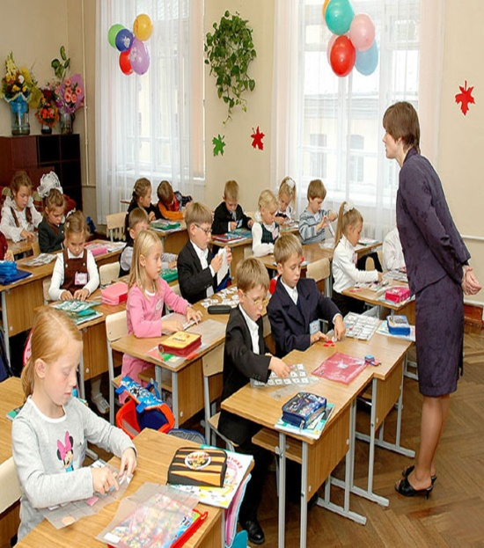
Муниципальная программа муниципального образования «Тайшетский район»«Развитие муниципальной системы образования» на 2015 – 2019 годы
Цель программы – обеспечение доступности современного качественного общего (дошкольного, начального общего, основного общего, среднего общего) и дополнительного образования
Ответственный исполнитель Программы – Управление образования администрации Тайшетского района
Для достижения цели Программы определены следующие задачи:
Организация предоставления доступного и качественного образования в муниципальных дошкольных образовательных организациях;
Организация предоставления доступного и качественного общего образования в муниципальных образовательных организациях;
Организация предоставления доступного и качественного дополнительного образования детям;
Обеспечение организационных, информационных и финансово-экономических условий предоставления образования;
Организация отдыха и оздоровления детей в образовательных организациях муниципального образования «Тайшетский район» в каникулярное время;
Увеличение количества зданий образовательных организаций и улучшение технического состояния зданий и сооружений образовательных организаций.
Финансовое обеспечение реализации муниципальной программы «Развитие муниципальной системы образования» за 2017 год
Тыс. рублей
 | План | Факт | Исполнение, %
Всего расходов | 1 343 272,6 | 1 265 219,8 | 94,2
Областной бюджет, в том числе | 1 000 017,9 | 925 356,4 | 92,5
- Субвенции на предоставление гражданам общедоступного и бесплатного образования | 899 794,8 | 883 333,6 | 98,2
Районный бюджет | 343 254,7 | 339 863,4 | 99,0

Slide 28
Финансовое обеспечение реализации подпрограмм муниципальной программы «Развитие муниципальной системы образования» за 2017 год

Slide 29
Реализация муниципальной программы «Развитие муниципальной системы образования» за 2017 год
Основные целевые показатели | Ед. изм. | 2016 (факт) | 2017 (план) | 2017 (факт)
Доля детей в возрасте 1-7 лет, получающих дошкольную образовательную услугу и (или) услугу по их содержанию в муниципальных образовательных учреждениях в общей численности детей в возрасте 1-7 лет | % | 46,7 | 51,4 | 52,0
Доля выпускников муниципальных общеобразовательных организаций, не получивших аттестат о среднем общем образовании, в общей численности выпускников муниципальных общеобразовательных учреждений | % | 2,3 | 5,2 | 4,2
Доля детей в возрасте 5 - 18 лет, получающих услуги по дополнительному образованию в организациях различной организационно-правовой формы и формы собственности, в общей численности детей данной возрастной группы | % | 54,5 | 62,0 | 62,1
Доля муниципальных образовательных учреждений, соответствующих современным требованиям обучения, в общем количестве муниципальных образовательных учреждений | % | 100,0 | 100,0 | 100,0
Соотношение средней заработной платы педагогических работников образования и средней заработной платы в Иркутской области дифференцировано для муниципального образования "Тайшетский район" | % | 100,0 | 100,0 | 100,0
Удельный вес образовательных учреждений, имеющих предписания и рекомендаций ОНД по Тайшетскому и Чунскому районам, от общего количества образовательных учреждений по Тайшетскому району | % | 0,0 | 0,0 | 0,0
Ведение бухгалтерского и налогового учета, финансово-хозяйственной и экономической деятельности образовательных организаций Тайшетского района | % | 100,0 | 100,0 | 100,0
Организационно – методическое сопровождение деятельности образовательных учреждений Тайшетского района | % | 100,0 | 100,0 | 100,0
Удельный вес учащихся общеобразовательных учреждений, охваченных летним отдыхом и оздоровлением в лагерях дневного пребывания в каникулярное время, от общего количества учащихся общеобразовательных учреждений в возрасте 6 – 16 лет | % | 26,6 | 26,6 | 26,6
Доля объектов образовательных учреждений, в которых приняты дополнительные меры по повышению уровня антитеррористической защищенности, от общего количества объектов образовательных учреждений | % | 0,0 | 100,0 | 100,0

Slide 30
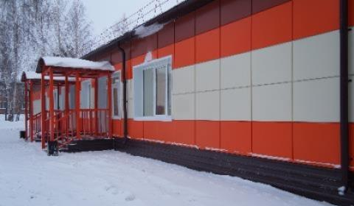
Реализация муниципальной программы «Развитие муниципальной системы образования» за 2017 год
В 2017 году в муниципальной системе образования функционировали 35 дошкольных образовательных организаций.
Дошкольным образованием охвачено 3 243 ребенка или 52,0 % от общего количества детей в возрасте от 1 до 7 лет.
Мероприятия по предотвращению распространения туберкулеза в образовательных организациях реализованы в сумме 948,6 тыс. рублей, которые были направлены на обеспечение среднесуточного набора продуктов питания детей и подростков, находящихся под диспансерным наблюдением у фтизиатра по I V и VI группе. Получили усиленное питание 47 воспитанников МКДОУ д/с №15 г. Тайшета.
Мероприятия по капитальному ремонту здания МКДОУ детский сад «Ромашка» г. Тайшет исполнены в сумме 14 539,9 тыс. рублей, по капитальному ремонту здания МКДОУ детский сад «Рябинка» исполнены в сумме 2 135,7 тыс. рублей.
В 2017 году в 35 общеобразовательных организациях обучались 9 727 человек.
Все общеобразовательные организации района действуют в условиях введения федеральных государственных образовательных стандартов.
В 2017 году временная трудовая деятельность была организована для 400 детей в возрасте от 14 до 18 лет в свободное от учебы время. Направлено средств из бюджета в сумме 314,5 тыс. рублей.
В 2017 году 2 607 школьника питались бесплатно в школьной столовой в рамках осуществления отдельных областных государственных полномочий по предоставлению мер социальной поддержки многодетным и малоимущим семьям., исполнение составило в сумме 11 791,4 тыс. рублей.

Slide 31
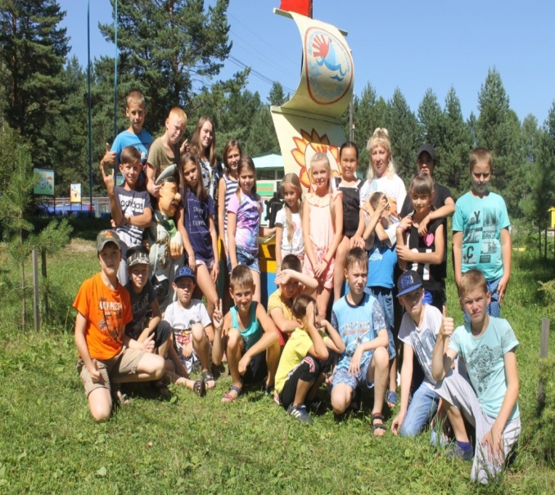
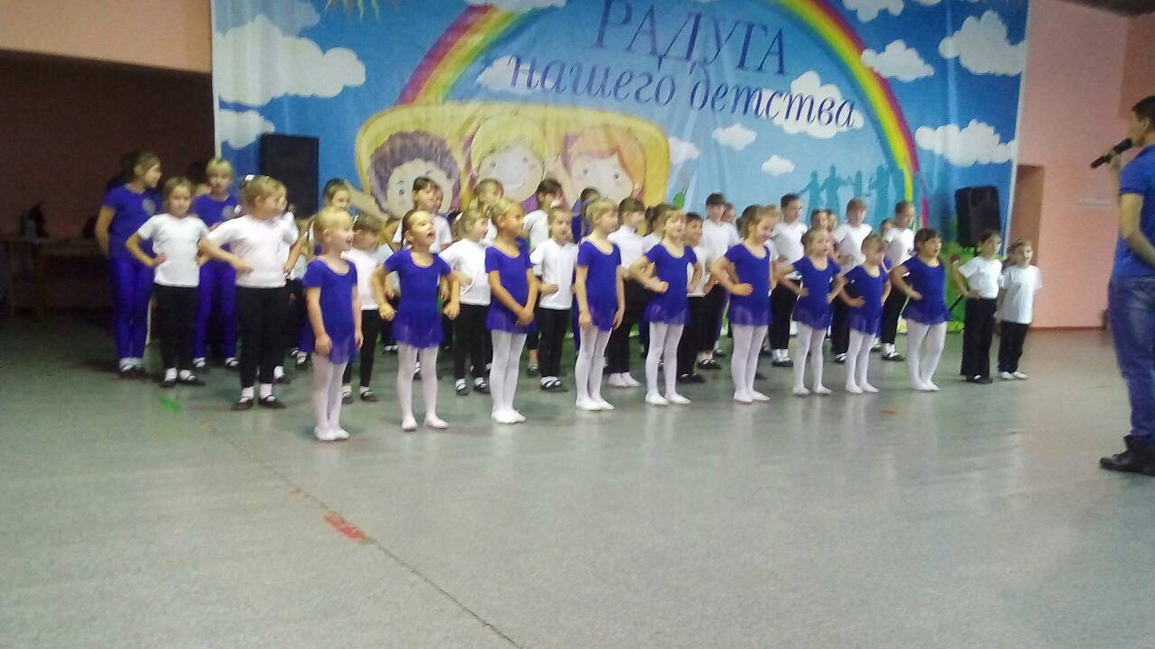
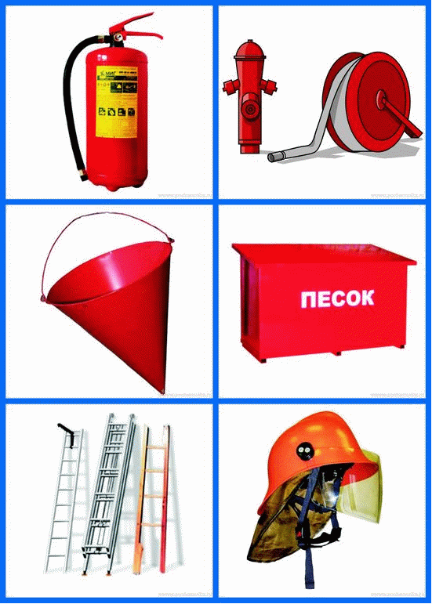
Реализация муниципальной программы «Развитие муниципальной системы образования» за 2017 год
В 2 учреждениях, оказывающие услуги по дополнительному образованию (МБУДО ЦДО «Радуга» г. Тайшет, МКУДО Дом детского творчества г. Бирюсинска) проходили обучение 4 420 учащихся.
Создано 286 групп (кружков). Обучение детей проходило по направлениям: техническое, эколого-биологоческое, спортивное, художественно-творческое, туристско-краеведческое, культурологическое и другие.
На обеспечение пожарной безопасности в учреждениях образования направлены средства бюджета в сумме 4 627,4 тыс. рублей. Во всех образовательных организациях заменены комплекты оборудования пожарной сигнализации (Цербер), вывод на пульт пожарной охраны.
Организован подвоз 408 школьников, задействовано 21 единица транспорта, направлены средства в сумме 10 288,4 тыс. рублей.
Выполнены ремонтные работы в муниципальных образовательных учреждениях в сумме 3 160,9 тыс. рублей.
Установлены приборы учета тепловой энергии в сумме 1 200,0 тыс. рублей.
Проведены мероприятия по организации отдыха и оздоровлению детей в образовательных организациях муниципального образования «Тайшетский район» в каникулярное время. В летний период 2017 года в 34 лагерях дневного пребывания детей на базе общеобразовательных организаций пребывало 2 482 человека. Направлено на проведение данного мероприятия бюджетных средств в сумме 6 443,6 тыс. рублей, в том числе на приобретение продуктов питания в сумме 5 227,1 тыс. рублей.

Slide 32
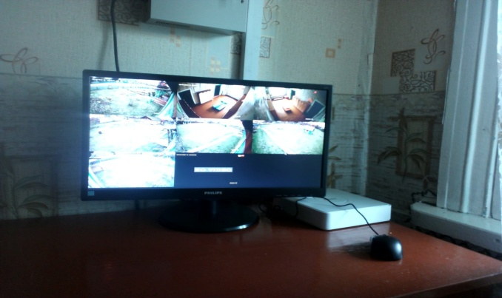
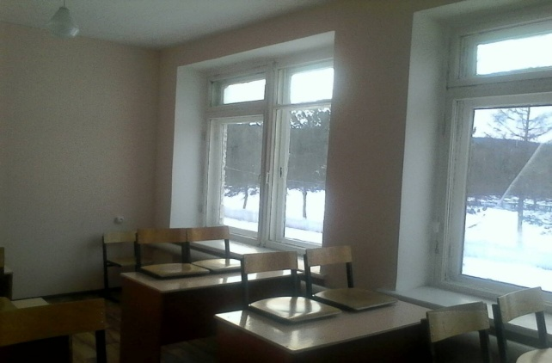
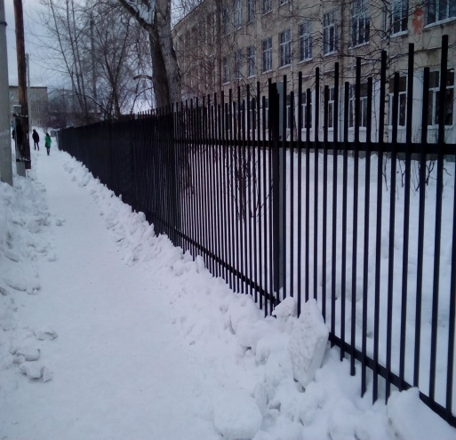
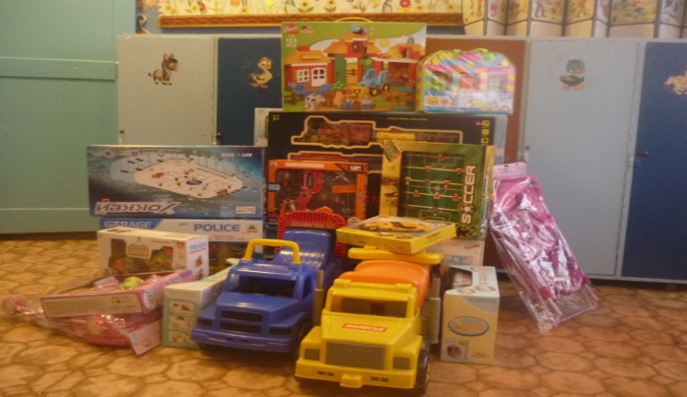
Реализация муниципальной программы «Развитие муниципальной системы образования» за 2017 год
В 2017 году реализованы мероприятия перечня проектов народных инициатив в сумме 10 840,8 тыс. рублей, в том числе средства из областного бюджета в сумме 9 756,8 тыс. руб. Проведены следующие мероприятия:
Проведение ремонта в зданиях образовательных организациях и устройство водоснабжения и водоотведения (объем средств в сумме 3 458,8 тыс. рублей)
Оборудование 30 образовательных организаций системами видеонаблюдения, обеспечивающими непрерывное видеонаблюдение за состоянием обстановки всей территории учреждения (объем средств в сумме 3 253,0 тыс. рублей)
Приобретение учебно-наглядного оборудования, оборудования и материалов в образовательные организации (объем средств в сумме 354,0 тыс. рублей)
Установление периметральное ограждение в двух образовательных организациях (МКОУ СОШ № 16 г. Бирюсинска и МКОУ СОШ № 85 г. Тайшета) – объем средств в сумме 3 775,0 тыс. рублей

Slide 33
Муниципальная программа муниципального образования «Тайшетский район»«Развитие культуры» на 2015 – 2019 годы
Цели программы – развитие культурного потенциала личности и общества в целом, обеспечение максимальной вовлеченности населения в систематические занятия физкультурой и спортом, обеспечение успешной социализации и эффективной самореализации молодежи, профилактика правонарушений и преступлений на территории Тайшетского района
Ответственный исполнитель Программы – Управление образования администрации Тайшетского района
Для достижения цели Программы определены следующие задачи:
Формирование культурного потенциала личности и общества в целом;
Создание условий максимальной вовлеченности населения в систематические занятия физкультурой и спортом;
Создание условий успешной социализации и эффективной самореализации молодежи;
Повышение эффективности профилактической работы по предупреждению правонарушений и преступлений, в том числе террористической направленности;
Обеспечение эффективности и результативности расходования бюджетных средств;
Создание условий для качественного отдыха и оздоровления детей в каникулярное время.
Сокращение масштабов немедицинского потребления наркотических и психотропных веществ, формирование негативного отношения к незаконному обороту и потреблению наркотиков и существенное снижение спроса на них.
Финансовое обеспечение реализации муниципальной программы «Развитие культуры» за 2017 год
Тыс. рублей
 | План | Факт | Исполнение, %
Всего расходов | 137 549,5 | 135 544,2 | 98,5
Федеральный бюджет | 503,7 | 503,7 | 100,0
Областной бюджет | 1 418,0 | 1 418,0 | 100,0
Районный бюджет | 135 627,8 | 133 622,5 | 98,5

Slide 34
Финансовое обеспечение реализации муниципальной программы «Развитие культуры» за 2017 год

Slide 35
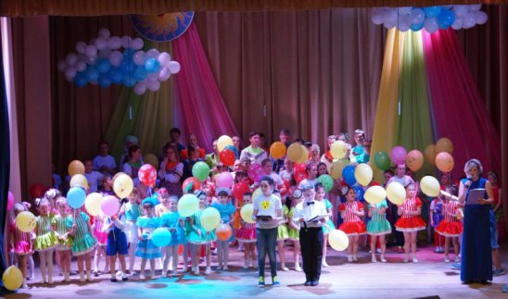
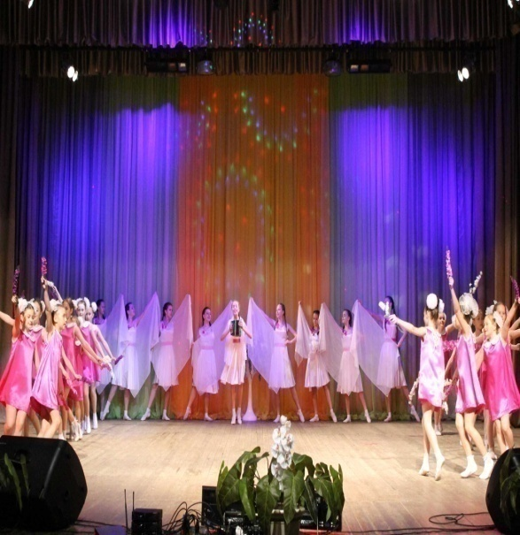
Реализация муниципальной программы «Развитие культуры» за 2017 год
Основные целевые показатели | Ед. изм. | 2016 (факт) | 2017 (план) | 2017 (факт)
Количество участников культурно-досуговых мероприятий | чел. | 17 726 | 10 752 | 11 670
Количество пользователей библиотек | чел. | 2 084 | 1 995 | 2 010
Количество посетителей музейных учреждений | чел. | 17 357 | 17 357 | 17 600
Удельный вес населения муниципального образования "Тайшетский район", систематически занимающегося физической культурой и спортом | % | 14,5 | 16 | 16.1
Общее количество молодых людей в возрасте от 14 до 30 лет, задействованных в реализации программы | чел. | 6 293 | 7 000 | 8 132
Учреждение культуры МРДК «Юбилейный» создает все условия для развития местного традиционного народного творчества, активно проводит мероприятия межпоселенческого характера по работе с детьми и молодежью. В учреждении работает 42 объединения, которые посещают 1 239 человек, из них для детей в возрасте до 14 лет – 11 клубных объединения, которые посещают 335 детей, для молодежи от 15 до 24 лет – 10 клубных объединения, которые посещают 602 человека.
В 2017 году проведено 223 общественно – значимых мероприятия (праздничные концерты, конкурсы, выставки). Мероприятия посетили 11 670 человек.

Slide 36
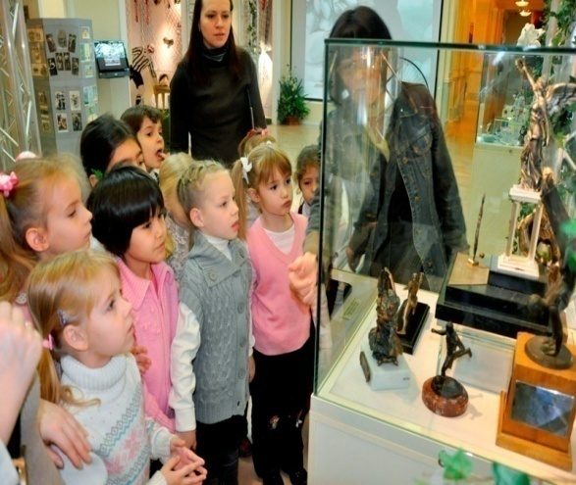
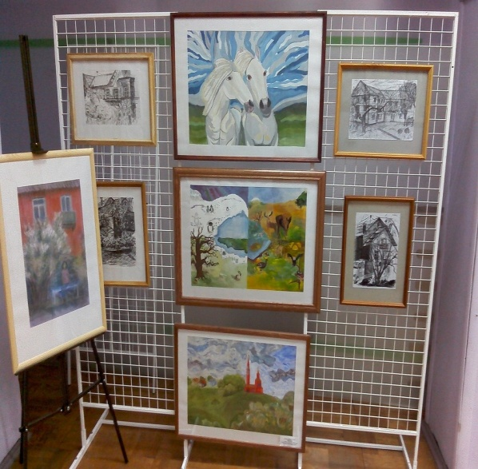
Реализация муниципальной программы «Развитие культуры» за 2017 год
На территории района осуществляет свою деятельность МКУК «Межпоселенческая библиотечная система Тайшетского района» . В 2017 году количество пользователей библиотек составило 2 010 человек. Приобретено 228 экземпляров книг на сумму 37,9 тыс. рублей в рамках комплектования книжных фондов библиотек муниципального образования.
На территории района осуществляют свою деятельность 2 краеведческих музея, которые в 2017 году посетили 17 600 человек, в том числе посетителей выставок 11 606 человек.
В 5 учреждениях дополнительного образования в области искусств (3 детские музыкальные школы, детская художественная школа, школа искусств г. Бирюсинска) 926 обучающихся. Создано 88 групп (кружков). Учащиеся школ принимали участие в районных конкурсных мероприятиях, в территориальных конкурсах творческих работ, в региональных конкурсах-фестивалях детского художественного творчества.

Slide 37
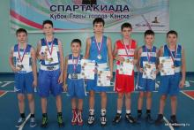
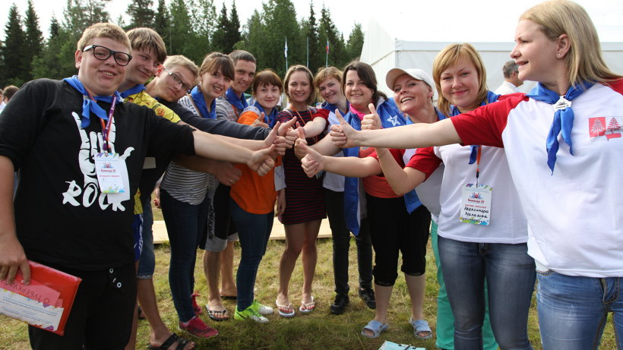
Реализация муниципальной программы «Развитие культуры» за 2017 год
Дополнительное образование в сфере физической культуры и спорта осуществляется в 2 детско-юношеских спортивных школах, создано 40 кружков – секций, 643 обучающихся. В условиях сохранения спортивного резерва в учреждениях проведено 129 мероприятий районного уровня.
Приобретение спортивного инвентаря для оснащения муниципальных организаций, осуществляющих деятельность в сфере физической культуры и спорта в сумме 550,0 тыс. рублей в рамках реализации мероприятий государственной программы Иркутской области "Развитие физической культуры и спорта" на 2014 - 2020 годы
Проведено 29 мероприятий по работе с молодежью района. Мероприятия направлены на вовлечение молодежи в общественную жизнь района, гражданско-патриотическое воспитание, формирование активной жизненной позиции, Число участников в них составило 8 132 человека.
Проведено 28 мероприятий в условиях профилактических работ по предупреждению правонарушений и преступлений. Число участников в них составило 583 человека.
Проведено 2 акции, направленных на пропаганду здорового образа жизни, 31 профилактическое антинаркотическое мероприятие , в которых приняли участие 3 885 человек.
Приобретение звукового оборудования, театральных кресел в МКУК ЦКиД «Надежда» г. Бирюсинска (структурное подразделение МБУК МРДК «Юбилейный» в рамках реализации мероприятий, связанных с развитием и укреплением материально-технической базы муниципальных домов культуры государственной программы "Развитие культуры" на 2014 - 2020 годы в сумме 1 627,6 тыс. рублей.

Slide 38
Муниципальная программа «Социальная поддержка отдельных категорий населения муниципального образования «Тайшетский район» на 2017 – 2019 годы
Цель программы – улучшение качества жизни отдельных категорий граждан
Ответственный исполнитель Программы – Управление экономики и промышленной политики администрации Тайшетского района
Для достижения цели Программы определены следующие задачи:
Полное и своевременное осуществление областных государственных полномочий по предоставлению гражданам субсидий на оплату жилых помещений и коммунальных услуг;
Реализация прав граждан, замещавших должности муниципальной службы муниципального образования"Тайшетский район", на пенсионное обеспечение за выслугу лет, осуществление ежемесячной денежной выплаты лицам, удостоенным звания "Почетный гражданин Тайшетского района";
Оказание поддержки социально ориентированным некоммерческим организациям;
Обеспечение условий доступности для инвалидов и других маломобильных групп населения объектов социальной инфраструктуры и услуг.
Финансовое обеспечение реализации муниципальной программы «Социальная поддержка отдельных категорий населения муниципального образования «Тайшетский район» за 2017 год
Тыс. рублей
 | План | Факт | Исполнение, %
Всего расходов | 83 006,0 | 81 377,4 | 98,0
Областной бюджет | 72 773,8 | 71 150,3 | 97,8
Районный бюджет | 10 232,2 | 10 227,1 | 99,9

Slide 39
Финансовое обеспечение реализации муниципальной программы «Социальная поддержка отдельных категорий населения муниципального образования «Тайшетский район» за 2017 год

Slide 40
реализация муниципальной программы Социальная поддержка отдельных категорий населения муниципального образования «Тайшетский район» за 2017 год
Основные целевые показатели | Ед. изм. | 2016 (факт) | 2017 (план) | 2017 (факт)
Исполнение субвенций на реализацию переданных областных государственных полномочий по предос­тавлению гражданам субсидий на оплату жилых помещений и коммунальных услуг | % | 100,0 | 100,0 | 100,0
Реализация прав граждан, замещавших должности муниципальной службы Тайшетского района на пенсионное обеспечение за выслугу лет, реализация прав граждан, удостоенных звания "Почетный гражданин Тайшетского района" на ежемесячную денежную выплату | % | 100,0 | 100,0 | 100,0
Количество социально значимых культурно-массовых мероприятий проведенных социально ориентированными некоммерческими организациями при поддержке администрации Тайшетского района | Ед. | 15 | 15 | 15
Доля педагогических работников образовательных организаций, прошедших специальную подготовку для работы с инвалидами от общего числа педагогических работников образовательных учреждений | % | 30,0 | 45,0 | 30,3
Доля доступных для инвалидов и других маломобильных групп населения объектов культуры | % | 25,0 | 44,0 | 44,0
Общая численность обратившихся граждан за получением субсидий на оплату жилых помещений и коммунальных услуг составила 14 812 человек.
В 2017 году количество получателей данной субсидии составило 11 616 человек или 15,7% всего населения Тайшетского района, из них одиноко проживающие пенсионеры, инвалиды – 2 999 человек, отдельно проживающие пенсионеры, инвалиды – 603 человека.

Slide 41
реализация муниципальной программы Социальная поддержка отдельных категорий населения муниципального образования «Тайшетский район» за 2017 год
В 2017 году проведены мероприятия, относящиеся к полномочиям органов местного самоуправления по решению вопросов поддержки социально ориентированных некоммерческих организаций (далее- НКО):
- предоставлены 7 консультаций;
-размещено 10 публикаций в средствах массовой информации о деятельности НКО, благотворительной и добровольческой деятельности;
-опубликовано на официальном сайте администрации Тайшетского района 20 публикаций о планируемых и осуществленных мероприятиях социально ориентированных некоммерческих организаций, освещение результатов деятельности НКО в муниципальной телепрограмме «Время новостей»
- оказана поддержка в проведении благотворительных акциях и социально значимых культурно-массовых мероприятиях (конкурсы, праздники, юбилеи).
В 2017 году социальную поддержку отдельных категорий граждан получили 98 человек, в том числе:
единовременное премирование лиц, удостоенных Почетного звания «Почетный гражданин Тайшетского района» - 1 человек;
Ежемесячная денежная выплата гражданам, удостоенным Почетного звания «Почетный гражданин Тайшетского района» – 19 человек;
-пенсия за выслугу лет гражданину, замещавшему должность муниципальной службы – 78 человек.
Проведены мероприятия, обеспечивающие доступность объектов социальной инфраструктуры для инвалидов и других маломобильных групп населения в сумме 540,7 тыс. рублей, в том числе:
-ремонт крыльца, установка пандусов у основного входа в учреждениях культуры в сумме 423,9 тыс. рублей;
приобретение вспомогательных средств для создания безбарьерной среды жизнедеятельности инвалидов в сумме 26,7 тыс. рублей;
- размещение оборудования и носителей информации для обеспечения инвалидов в сумме 45,1 тыс. рублей;
- повышение квалификации педагогов для оказания образовательных услуг детям – инвалидам и детям с ограниченной возможностью здоровья в сумме – 45,0 тыс. рублей

Slide 42
Муниципальная программа «муниципальное Управление» на 2015– 2019 годы»
Цель программы – повышение эффективности деятельности администрации Тайшетского района
Ответственный исполнитель Программы – Администрация Тайшетского района
Для достижения цели Программы определены следующие задачи:
Создание условий для осуществления деятельности администрации Тайшетского района по решению вопросов местного значения и исполнения переданных полномочий;
Реализация областной и районной политики в области охраны труда, обеспечивающей сохранение жизни, здоровья и профессиональной активности работников в процессе трудовой деятельности, как приоритетной составляющей социально – экономического развития Тайшетского района.
Финансовое обеспечение реализации муниципальной программы «Муниципальное управление» за 2017 год
Тыс. рублей
 | План | Факт | Исполнение, %
Всего расходов | 68 473,1 | 63 564,3 | 92,8
Областной бюджет | 6 307,0 | 5 882,4 | 93,3
Районный бюджет | 60 538,8 | 56 310,6 | 93,0
Бюджеты поселений | 1 627,3 | 1 371,3 | 84,3

Slide 43
реализация муниципальной программы «Муниципальное управление» за 2017 год
Основные целевые показатели | Ед. изм. | 2016 (факт) | 2017 (план) | 2017 (факт)
Доля проектов нормативных правовых актов, в отношении которых проведена антикоррупционная экспертиза | % | 100,0 | 100,0 | 100,0
Удельный вес рассмотренных дел об административных правонарушениях от общего количества дел об административных правонарушениях в рамках осуществления переданных государственных полномочий административной комиссией по рассмотрению дел об административных правонарушениях | % | 100,0 | 100,0 | 100,0
Доля руководителей и специалистов, обученных и прошедших проверку знаний требований охраны труда, от общего количества руководителей и специалистов, подлежащих обучению в соответствующем текущем году | % | 100,0 | 100,0 | 100,0
Количество плановых контрольных мероприятий, проведенных в учреждениях, подлежащих ведомственному контролю | % | 0,0 | 100,0 | 100,0
Удельный вес муниципальных служащих, успешно прошедших аттестацию от числа муниципальных служащих, включенных в график прохождения аттестации | % | 100,0 | 100,0 | 100,0

Slide 44
реализация муниципальной программы «Муниципальное управление» за 2017 год
В рамках осуществления собственных полномочий.:
проведено 100 антикоррупционных экспертиз нормативно-правовых актов;
опубликовано, размещено в средствах массовой информации 265 материалов деятельности администрации Тайшетского района;
10 муниципальных служащих администрации района прошли курсы повышения квалификации по теме "Контрактная система в сфере закупок».
В 2017 году 95 человек удостоены Почетной грамотой мэра Тайшетского района - 285,0 тыс. рублей;
За счет средств бюджетов поселений Администрацией Тайшетского района исполнены переданные отдельные полномочия поселений в сумме 1 371,3 тыс. рублей.
В рамках осуществления областных государственных полномочий.
Количество объектов лицензирования, осуществляющих розничную продажу алкогольной продукции составило 216 единиц.
2020 запросов составлено в рамках осуществления полномочий по хранению, комплектованию, учету и использованию архивных документов.
Административными комиссиями по рассмотрению дел об административных правонарушениях рассмотрено 166 дел.
В рамках осуществления отдельных областных государственных полномочий в сфере труда.
Прошли обучение и проверку знаний требований охраны труда 5 муниципальных служащих администрации района.
Обеспечено проведение специальной оценки условий труда 16 рабочих мест.
Проведено три конкурса по охране труда.
Охвачено действием коллективных договоров 45,2% работников организаций района.

Slide 45
Муниципальная программа «Повышение эффективности управления муниципальным имуществом муниципального образования «Тайшетский район» на 2016– 2018 годы»
Цель программы – осуществление полномочий по управлению и распоряжению муниципальным имуществом и обеспечение эффективности в сфере управления и распоряжения муниципальным имуществом муниципального образования «Тайшетский район»
Ответственный исполнитель Программы – Департамент по управлению муниципальным имуществом администрации Тайшетского района
Для достижения цели Программы определены следующие задачи:
Совершенствование системы учета и содержания объектов муниципальной собственности муниципального образования «Тайшетский район»;
Исполнение полномочий в области жилищных отношений;
Исполнение полномочий в области земельных отношений;
Обеспечение реализации муниципальной программы «Повышение эффективности управления муниципальным имуществом муниципального образования «Тайшетский район».
Финансовое обеспечение реализации муниципальной программы «Повышение эффективности управления муниципальным имуществом муниципального образования «Тайшетский район» за 2017 год
Тыс. рублей
 | План | Факт | Исполнение, %
Всего расходов | 11 299,9 | 10 669,6 | 94,4
Районный бюджет | 11 299,9 | 10 669,6 | 94,4

Slide 46
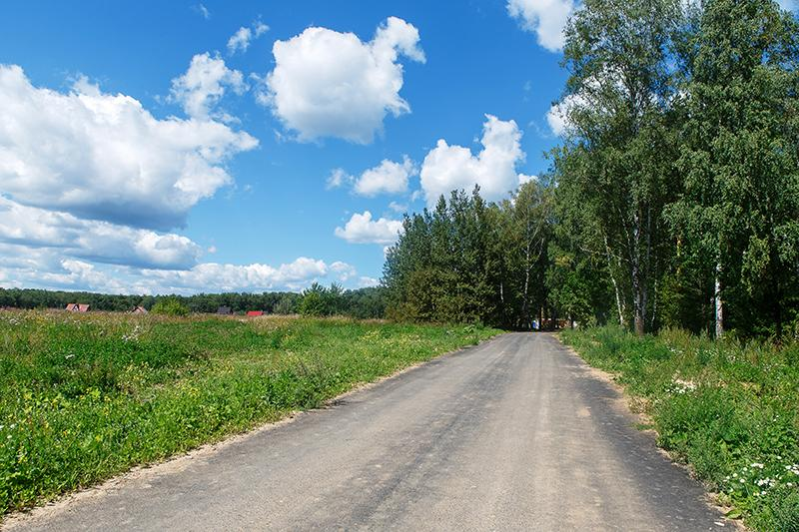
реализация муниципальной программы программа «Повышение эффективности управления муниципальным имуществом муниципального образования «Тайшетский район» за 2017 год
Основные целевые показатели | Ед. изм. | 2016 (факт) | 2017 (план) | 2017 (факт)
Количество объектов, в отношении которых проведена техническая инвентаризация и постановка на государственный кадастровый учет | ед. | 16 | 11 | 9
Количество объектов, в отношении которых проведена государственная регистрация права собственности | ед. | 12 | 11 | 9
Количество переданных объектов в связи с разграничением полномочий между муниципальным районом и поселениями | ед. | 15 | 8 | 0
Количество приватизированных объектов | ед. | 0 | 3 | 2
Количество приобретенных квартир и закрепление их в специализированном жилищном фонде муниципального образования "Тайшетский район". | шт. | 0 | 1 | 0
Количество земельных участков, поставленных на государственный кадастровый учет земельных участков, регистрация права муниципальной собственности муниципального образования "Тайшетский район" | шт. | 6 | 10 | 13
Относительное отклонение фактического исполнения показателя «Прочие поступления от использования имущества, находящегося в собственности района» от его планового значения | % | х | 100,0 | 102,0
Доля мест под установку рекламных конструкций, предоставленных в соответствии со схемой размещения рекламных конструкций | % | х | 55,0 | 55,0
Доходы, получаемые в виде арендной платы за земельные участки, государственная собственность на которые не разграничена и которые расположены в границах поселений, а также средства от продажи права на заключение договоров аренды указанных земельных участков, перевыполнены на 16,0 %.
На кадастровый учет было поставлено 7 земельных участков, расположенных под автомобильными дорогами местного значения.
Направлено 480 уведомлений арендаторам земельных участков о размере платы на будущий период.
Составлено 204 акта обследований земельных участков по факту их целевого использования.
Выдано 15 разрешений на установку рекламных конструкций.
В 2017 году проведено 7 инвентаризационных проверок в отношении объектов муниципальной собственности Тайшетского района, переданных по договорам хозяйственного ведения, оперативного управления, договорам аренды, безвозмездного пользования.

Slide 47
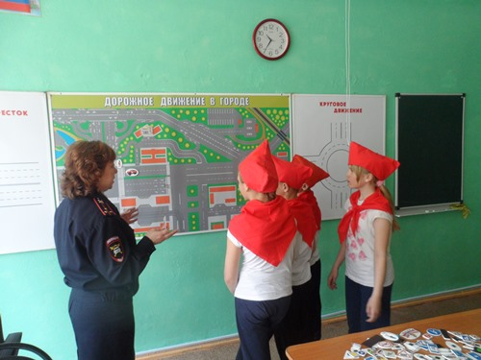
Муниципальная программа «Безопасность дорожного движения» на 2017– 2019 годы»
Цель программы – Снижение смертности в результате дорожно-транспортных происшествий и снижения количества дорожно-транспортных происшествий с пострадавшими
Ответственный исполнитель Программы – Комитет по управлению жилищно-коммунальным хозяйством, транспорта, связи и дорожной службы администрации Тайшетского района
Для достижения цели Программы определены следующие задачи:
Предупреждение опасного поведения участников дорожного движения.
Сокращение мест концентрации дорожно-транспортных происшествий.
Обеспечение безопасного участия детей в дорожном движении.
Финансовое обеспечение реализации муниципальной программы «безопасность дорожного движения» за 2017 год
Тыс. рублей
 | План | Факт | Исполнение, %
Всего расходов | 179,1 | 132,0 | 73,7
Районный бюджет | 179,1 | 132,0 | 73,7
реализация муниципальной программы «безопасность дорожного движения» за 2017 год
Основные целевые показатели | Ед. изм. | 2016 (факт) | 2017 (план) | 2017 (факт)
Количество дорожно-транспортных происшествий с пострадавшими | ед. | 61 | 60 | 78
Показатель социального риска (количество лиц, погибших в результате дорожно-транспортных происшествий, на 100 тыс. населения) | Чел. | 22,7 | 21,7 | 31
Показатель транспортного риска (количество лиц, погибших в результате дорожно-транспортных происшествий, на 10 тыс. транспортных средств) | Чел. | 7,2 | 7,1 | 9,4
Показатель тяжести последствий (количество лиц, погибших в результате дорожно-транспортных происшествий, на 100 пострадавших) | Чел. | 21,8 | 21,1 | 19,8
Проведены следующие мероприятия:
-освещение в средствах массовой информации проблем и результатов работы по обеспечению безопасности дорожного движения ;
-приобретение и установка дорожных знаков перед железнодорожными переездами в сумме 119,1 тыс. рублей;
-проведение комплексных мероприятий, направленных на обучение детей безопасному поведению на дороге (акции, конкурсы, викторины );
-проведение профилактических мероприятий по изучению с детьми правил безопасного участия в дорожном движении с использованием схем маршрутов движения детей "дом- школа-дом"

Slide 48
Расходы бюджета на реализацию непрограммных направлений деятельности за 2017 год
тыс. рублей
Наряду с расходами, представленными в муниципальных программах муниципального образования «Тайшетский район», в районном бюджете предусмотрены средства на содержание органов местного самоуправления района, в том числе обеспечивающих законодательные и контрольные функции, а также на реализацию отдельных мероприятий, осуществляемых органами местного самоуправления района и на осуществления государственных полномочий за счет средств федерального и областного бюджета. Указанные расходы в районном бюджете составили 1,4 %.
 | План | Факт | Исполнение, %
Всего расходов | 30 126,2 | 24 606,8 | 81,7
Областной бюджет | 2 231,5 | 2 100,3 | 94,1
Районный бюджет | 26 170,7 | 20 815,8 | 79,7
Бюджеты поселений | 1 724,0 | 1 690,7 | 98,1
Наименование | План | Факт | Исполнение,%
Всего, в том числе: | 30 126,2 | 24 606,8 | 81,7
Функционирование Думы Тайшетского района | 5 260,3 | 4 855,4 | 92,3
Функционирование Контрольно-счетной палаты Тайшетского района | 7 501,9 | 6 272,8 | 83,6
Функционирование органов местного самоуправления района (Управление строительства, архитектуры и инвестиционной политики, отдел субсидий, МКУ Служба Го и ЧС) | 11 698,9 | 10 930,8 | 93,4
Реализация мероприятий, осуществляемых органами местного самоуправления района | 3 433,6 | 447,5 | 13,0
Осуществление государственных полномочий, из них: | 2 231,5 | 2 100,3 | 94,1
Определение персонального состава и обеспечение деятельности районных (городских), районных в городах комиссий по делам несовершеннолетних и защите их прав | 1 829,0 | 1 751,0 | 95,7
В сфере обращения с безнадзорными собаками и кошками в Иркутской области | 402,5 | 349,3 | 86,8

Slide 49
Спасибо за внимание!
Финансовое управление
Администрации Тайшетского района
665009, г. Тайшет, ул. Суворова. 13
Тел./факс: (395-63) 2-12-41 Адрес электронной почты
fin31@gfu.ru

